Slide 1
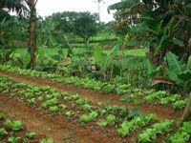
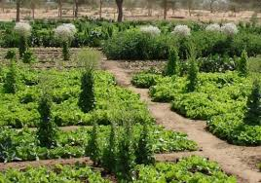
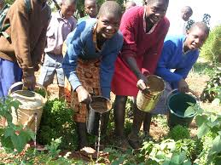
PROJET d’ECOVILLAGE PILOTE
Projet d’écovillage modèle et intégré, pour climat tropical humide
Feuille de route du projet.
Bas fond de Nkolondom, à Yaoundé (© CIRAD). Ancienne adresse URL : http://www.cirad.fr/en/publications-resources/science-for-all/the-issues/fruits-legumes-des-tropiques/legumes-tropicaux/legumes-et-climats
Jardins scolaires au niveau de trois écoles (Ecole filles Tahoua, Ecole Garçons Illéla et Ecole de Kabelawa) dans les régions de Tahoua et de Diffa au NIGER, permettant aux élèves de produire des aliments pouvant améliorer leur nutrition (conditions de vie et de santé). Soutien en vivre à la cantine scolaire de Kabelawa. Source : http://france-libertes-lot-et-garonne.e-monsite.com/pages/aide-a-la-scolarisation-au-niger.html
Source image : http://www.environmentafrica.org/2011/01/green-schools-%E2%80%93-water-wells-nutrition-gardens/
Document technique pour jardin potager en climat tropical humide.
Projet présenté par Benjamin LISAN,
Créé le 03/05/2016, Version V1.1. Mise à jour le 05/05/2016.

Slide 2
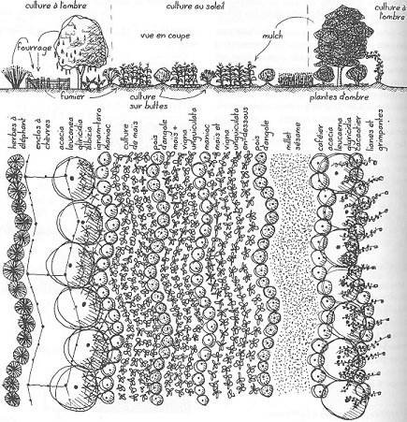
0. Sommaire
Projet d’écovillage pilote
1. Introduction : Buts d'un écovillage
2. Culture et agriculture biologiques
2.1. L’amélioration de la fertilité du sol par des moyens naturels
2.2. La lutte contre les ravageurs par des moyens naturels
2.3. Les jardins communautaires (présentation)
2.4. Le jardin familial de case
2.5. Les jardins scolaires et de démonstration
2.6. La culture maraîchère commerciale
2.7. Conseils de jardinage
2.8. Choix du type de jardin
2.9. Emplacement du jardin
2.10. Exemples de plans de jardins
2.11. Les outils de jardinage
2.12. Haies défensives, entourant les jardins
3. Source d’eau potable
4. La production d’énergie
5. La production de matériaux de construction
6. La grainothèque
7. La pépinière de production
8. La culture bio de plantes médicinales et aromatiques
9. Le système de micro-crédits
9bis. Le commerce équitable
10. La bibliothèque
11. La salle communautaire
12. L'atelier collectif
13. L’assemblée villageoise et/ou la coopérative villageoise
14. La formation des apprenants par les expérimentés
15. La commercialisation de la production
16. La charte des valeurs morales et éthiques de l’écovillage
A1. Annexe : Légumes importants à cultiver
A2. Annexe : Fruitiers importants à cultiver
A3. Annexe : Plan de l’écovillage (proposition)
A4. Annexe : Techniques de greffes des arbres fruitiers
Les pages, aux fond rose, qui suivent dans ce document, présentent des techniques agronomiques plus délicates.
La polyculture nigérienne pour les tropiques humides intègre des enclos à cochons ou à chèvres et des cultures fourragères. Les cultures en bande suivent les baissières, sans aucun ruissellement. Source : Introduction à la permaculture, Bill Mollison, page 164

Slide 3
Projet d’écovillage pilote
1. Introduction : Buts d'un écovillage
Le but d'un écovillage est d'assurer l'autonomie alimentaire, énergétique des villageois ... par des moyens écologiques, grâce à :
L’agriculture ou la culture biologique de plantes nutritives, garantie de la sécurité alimentaire et sources de revenus.
Une source d’eau potable (par forage, pompage, filtration … utilisant des solutions locales).
La production d’énergie, par des moyens locaux (bois de feu, biogaz, biodiesel, soleil …).
La production de matériaux de construction (forêts à multiples usages, bois …).
La mise en place d’une grainothèque (banque de stockage et d’échange de semences).
La mise en place d'une pépinière de production de jeunes plants d'arbres et arbustes.
la culture bio de plantes médicinales pour les soins médicaux et infirmiers courants.
Voire la mise en place d'un système de micro-crédits (micro-prêts).
La mise en place d’une bibliothèque de consultation ou de prêt.
La mise en place d’une assemblée- coopérative villageoise, gérée démocratiquement.
La mise en place d’un système de formation entre expérimentés et apprenants.
La mise en place d’une charte des valeurs de l’écovillage _ incitant les villageois à la solidarité _ auxquels les villageois, participants au projet d’écovillage, devront adhérer.

Slide 4
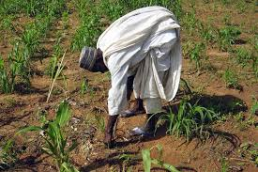
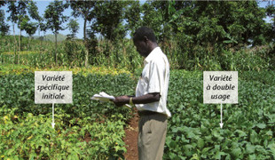
Projet d’écovillage pilote
2. Culture et agriculture biologiques
Les bases de l’agriculture biologique sont :
l’amélioration de la fertilité du sol par des moyens naturels (le semi direct, le compostage, l’agroforesterie, os, sang, cendre, mycorhizes …).
La lutte contre les ravageurs par des moyens naturels (par la lutte biologique, les cultures associées, …).
Ses buts sont d’utiliser des intrants locaux, bons marchés, respectueux de l’environnement, et de se passer de la dépendance coûteuse aux intrants chimiques (engrais et pesticides) souvent importés.
Certaines techniques comme la permaculture peuvent intégrer, en même temps, l’amélioration de la fertilité, la lutte contre les ravageurs, d’une manière naturelle etc.
Le sorgho et le fonio, cultivés en Afrique, s’accommodent de sols très peu fertiles. Depuis les années 1980, les paysans sahéliens ont développé des variétés adaptées à ces terres hostiles. Source : http://www.suds-en-ligne.ird.fr/agriculture/les-defis-de-lagriculture-familiale/nourrir-les-hommes/cultiver-sur-des-sols-appauvris/
Une partie du jardin potager pourrait servir aux essais et expérimentations de nouvelles plantes et techniques agricoles.
Source image : http://www.rural21.com/francais/regardons-de-plus-pres/detail/article/la-gestion-integree-de-la-fertilite-des-sols-0000935/

Slide 5
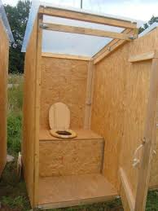
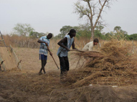
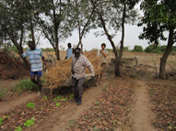
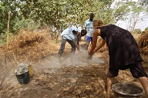
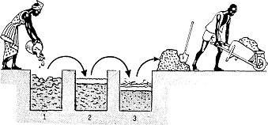
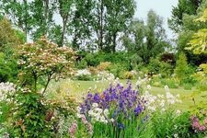

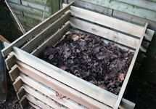
Projet d’écovillage pilote
5
2. Agriculture biologiques
2.1. L’amélioration de la fertilité du sol par des moyens naturels
Compostage
Mise en place du compost.
Eco-ferme de Bilopin (Sénégal).
Source images : http://diversitepaysanne.org/senegal
Toilette sèche. Source : http://www.lelotenaction.org/pages/content/archives/location-de-toilettes-seches.html
Ramassage du foin pour le compost.
Eco-ferme de Bilopin (Sénégal).
Source images : http://diversitepaysanne.org/senegal
Toilettes Sèches (Sciure, copeaux, feuilles d’arbres sèches ...).
Compostage
Utilisation du compost
(sauf jardin potager ou bien attendre un an)
Comment faire un bon compost, avec transfert d’une fosse l’autre, tous les 2 mois (Source : Agrodok n°9).
Dans la 1ère fosse, les déchets végétaux frais.
Source image : Document atelier nature de Lalayo.
http://lolayo-nature.blogg.org/

Slide 6
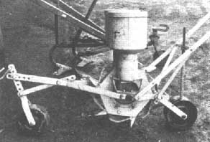
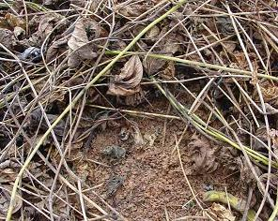
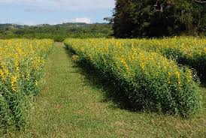
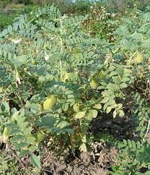

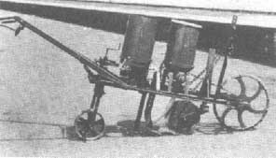
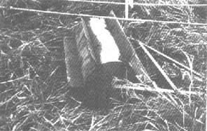
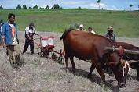
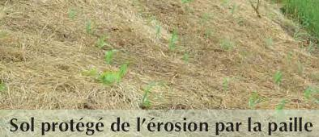
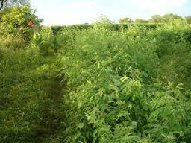
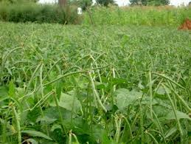


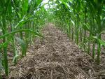
2. Agriculture biologiques
Projet d’écovillage pilote
2.1. L’amélioration de la fertilité du sol par des moyens naturels
Semis direct sous couvert végétal
1
↙ Rouleau (Brésil)
1 Roues de transport
2 Rouleau
3 Couteaux ("Faca")
4 Timon
2
3
Sol paillé.
Crotalaire effilée (Crotalaria juncea).
Source : http://prorganico.info/
Pois chiche (Cicer arietinum). Pour climats secs et méditerranéens. Source : https://fr.wikipedia.org/wiki/Pois_chiche
↑ "Valse à couteaux" (© H. Schmitz) (source : FAO)
↑ Différents types de semoirs (manuels, mécaniques …). Faire un trou au travers du paillis, avec un bâton suffit aussi © CIRAD.
↑ passage d’un rouleau à cornières pour tuer la plante de couverture © CIRAD.
Pois d'angole (Cajanus cajan).
Source : © Pankaj Oudhia, http://www.discoverlife.org/mp/20q?search=Cajanus+cajan
Cornille, dolique à œil noir, pois à vache ou niébé. Climat sec (Vigna unguiculata subsp. unguiculata). Source : http://www.fidafrique.net/article1156.html
2) Passage d’un rouleau à cornières pour écraser et tuer la plante de couverture.
↑ Maïs poussant au travers du paillis
↑ 1) pousse de la plante couvre-sol productrice d’azote. Un engrais vert comme le Crotalaria juncea fournit des nutriments et la matière organique lorsqu'il est incorporé dans le sol.
↑ 3) Paillis obtenu après pourriture de la plante couvre-sol
↑ 4) Semer la céréale au travers du paillis, avec un semoir

Slide 7
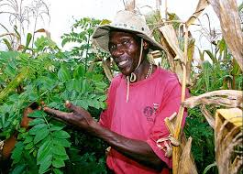
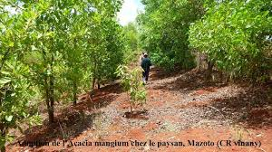
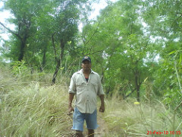
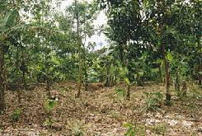
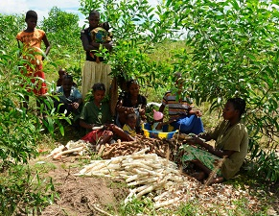
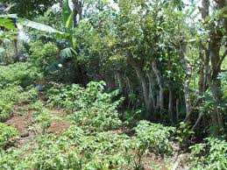
2. Agriculture biologiques
Projet d’écovillage pilote
2.1. L’amélioration de la fertilité du sol par des moyens naturels
Agroforesterie avec arbre légumineux
De nombres espèces sont utilisées en agroforesterie.
Une culture agricole intercalaire de Gliricidia avec le maïs. Au Malawi, il a été dé montré qu’elle améliore la filtration et l'utilisation rationnelle de l'eau. Photo: World Agroforestry Centre. Source : Agroforestry can be a long-term solution to closing Africa’s food gap, http://wca2014.org/2014/01/#.VTCRC_msVqU
Adoption de l’Acacia mangium chez le paysan (Mazoto, Madagascar) . Source : http://gsdm-mg.org/la-delegation-du-comesa-visite-les-realisations-du-gsdm/
Acacia auriculiformis de 15 ans, dans les lots agricoles de Moraza. Zambales, Philippines. Source : https://www.flickr.com/photos/68632374@N00/4378910417
Les arbres protègent le sol de l’érosion due aux pluies tropicales violentes.
Le feuillage amortit l’impact des gouttes de pluie sur le sol.
Gliricidia planté autour d'une parcelle de plants de piments (Champ Adda Anjouan, ONG Dahari), http://www.agriculture-biodiversite-oi.org/fr/Media/Images/Actu-S-informer/Embocagement
Association agroforestière multistrate dans le centre de la Côte-d’Ivoire. Source : http://docplayer.fr/144214-En-quoi-l-agroforesterie-peut-elle-contribuer-a-la-revolution-doublement-verte.html
Récolte de manioc, en famille, à l'ombre de leurs acacias, dans le site de Kamwania (Zone Gungu/Eardi). Source : Agroforestryfor food securityand sustainable development in the Territory of Gungu in Democratic Republic of Congo. https://www.feedingknowledge.net/home/-/bsdp/5599/fr_FR
Agroforesterie à Acacia mangium
Agroforesterie à Acacia auriculiformis
Agroforesterie avec Gliricidia

Slide 8
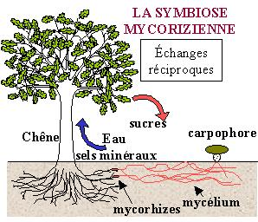
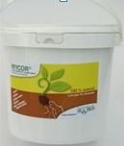
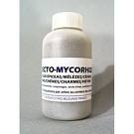
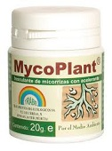
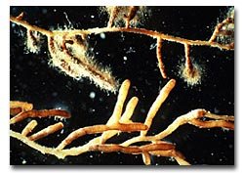
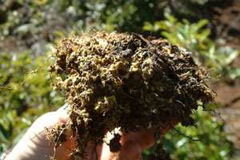
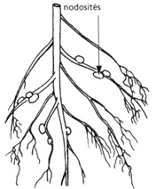
2. Agriculture biologiques
Projet d’écovillage pilote
8
2.1. L’amélioration de la fertilité du sol par des moyens naturels
Dans un second temps des techniques plus complexes et délicates, nécessitant une hygiène irréprochable, une stérilisation des instruments (à l’alcool, à la flamme, à l’eau bouillante ou vapeur brûlante) … pourraient être utilisées, comme avec : 1) la Mycorhization, 2) la greffe des arbres fruitiers (voir annexe A4).
Mycorhization
Certains champignons apportent aussi des nutriments (sels minéraux …) à certaines plantes (légumineuses, arbres …), dans le cadre d’une symbiose appelée mycorhization. La jonction entre les racines de l'arbre et le mycélium du champignon s'appelle une Mycorhize. Le champignon prolonge le système racinaire de la plante et permet une meilleure utilisation des ressources du sol, par la plante. Les végétaux mycorhizés se développent mieux et résistent mieux à la sècheresse.
Mycorhizes (jonctions
Champignons –racines)
(source : station truffe)
Mycorhization © www.ird.nc
On peut aider à la mycorhization par l‘apport d’amendement organique mycorhizé.
Sources : a) http://www.lallemandplantcare.com/micro-organismes-en-agriculture/
b) http://truffes-de-bourgogne.fr/plants-truffier-agritruffe-plants-mycorhizes/
c) http://www.memoireonline.com/12/12/6576/Quantification-de-la-symbiose-mycorhizienne-des-essences-de-la-fort-claire-miomboV-du-Katanga-a.html
© http://lescepes.free.fr
Nodosités sur les racines
Llées à la présence de mycorhizes

Slide 9
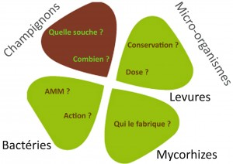
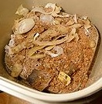
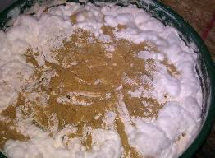
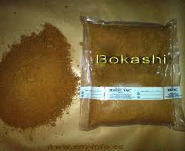
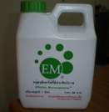
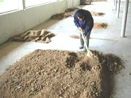
2. Agriculture biologiques
Projet d’écovillage pilote
9
Source image : http://www.lallemandplantcare.com/micro-organismes-en-agriculture/ →
2.1. L’amélioration de la fertilité du sol par des moyens naturels
Le Bokashi, les micro-organismes efficaces (EM) et les super-sols (pour mention)
Dans la technique du Bokashi, les déchets végétaux et matières organiques sont fermentés, sans apport d’oxygène (contrairement au compostage), à l’aide des micro-organismes anaérobies appelés micro-organismes efficaces ou EM (ferments lactiques …), présents dans le sols. Les matières fermentent, sans pourrir, comme pour une choucroute.
Cette technique découle de la pratique de japonais agriculteurs il y a des siècles, à recouvrir les déchets alimentaires, avec un sol riche contenant ces micro-organismes (Lactobacillus etc. …), qui fermentaient ces déchets. Ce sol est appelé super-sol.
Ces ferments EM (ou Ema) sont maintenant commercialisés et sélectionnés parmi souvent des ferments lactiques.
Les dangos sont des boulettes qui diffusent les microorganismes EM. Leur fabrication est simple à partir d'argile, de poudre de roche, de poudre de céramique et d'EMa.
En Inde, le panchakavia est un mélange de bouse de vache et de beurre clarifié, auquel on ajoute ensuite l'urine de vache, le yaourt, le lait puis de la mélasse de canne à sucre. Le sucre accélère la multiplication des microbes. Il faut attendre trois semaines pour verser le panchakavia sur les cultures, remué et dilué à 3 à 10 %, 10 %.
Malgré les affirmations faites par les fabricants, les études disponibles, qui ont utilisé des méthodes scientifiques pour enquêter sur ces additifs EM, sont venus à la conclusion que les effets bénéfiques à long terme ne sont pas prouvés.
Sources : a) MICRO-ORGANISMES EFFICACES, Renouer avec le vivant, Christine Gatineau, article réalisé pour le magazine Génération Tao n°60, mars 2011, b) Les micro-organismes efficaces, au service de la terre, des animaux et des hommes, Anne Lorch, Editions Le Souffle d’Or, 2011, 27 euros, http://www.souffledor.fr/boutique/produits_micro-organismes-efficaces-au-quotidien-em-les__3337.html, c) in "Recettes faciles pour l'agro-écologie chez soi ou dans les champs, expériences d'Inde", Stéphane Fayon, directeur d'Annadana (ONG antenne de Kokopelli en Inde, situé à Auroville), in Solutions locales pour un désordre global, Coline Serreau, Babel, 2010. d) http://association-em-france.blogspot.fr/,
e) http://en.wikipedia.org/wiki/Compost#Bokashi, f) http://www.wikipeetia.org/Panchakavia, g) https://en.wikipedia.org/wiki/Effective_microorganism
Bokashi récent.
Le seau de bokashi. Source :
http://vermicomposters.ning.com
Conditionnement des ferments pour le Bokashi. Source : http://agroterra.eu
Solution d’EM activée avec eau et mélasse © Songhaï
EM Bokashi (fertilisant biologique fermenté) avec matières organiques © Songhaï

Slide 10


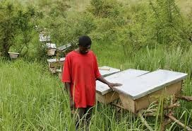
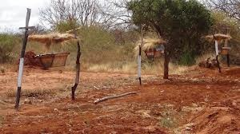

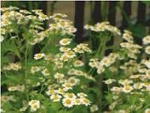
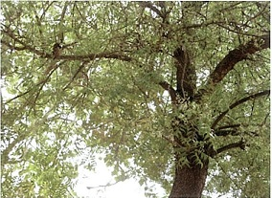
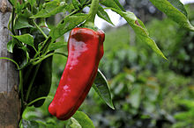
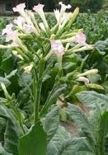
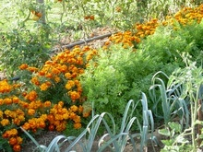

2. Agriculture biologiques
Projet d’écovillage pilote
Purin de neem ou de lilas de Perse, à pulvériser pour la protection contre les parasites →
2.2. La lutte contre les ravageurs par des moyens naturels
1) Emplois de bio-pesticides devant a) être efficace en très petite quantité, b) conduire à une forte diminution de l'utilisation des pesticides chimiques avec des rendements agricoles demeurant élevés, c) se décomposer rapidement dans la nature et à la lumière (photolabile), d) être, de façon habituelle et par sa nature, moins toxique que les produits chimiques de synthèse, e) pouvoir répondre favorablement aux nombreux cas de résistance des insectes aux pesticides chimiques.
2) Cultures associées ou compagnonnage végétaux : Associations végétales bénéfiques (voir ci-dessous et page suivante).
3) La lutte biologique : employer, favoriser les animaux antagonistes (ennemis) d’animaux ravageurs.
← Ruches d’abeilles destiner à éloigner les éléphants. Sources : a) http://www.voanews.com/content/in-uganda-park-rangers-help-elephants-farmer-coexist/1554837.html , b) http://www.socialphy.com/posts/pets-animals/16091/elephants-and-bees.html →
Naucler d'Afrique
(Chelictinia riocourii)
Faucon crécerellette
(Falco naumanni)
Pyrèthre de Dalmatie (Tanacetum cinerariifolium). Il est cultivée au Rwanda. Source : http://www.clako-punaises.com/fr/21-faq/questions-reponses/16-pyrethre
Les œillets d'Inde (Tagetes patula) et les Tagettes protègent les tomates des attaques parasitaires. source : Compagnonnage végétal, Wikipedia.
Piment (répulsif pour de nombreuses espèces, y compris des éléphants) cultivé en association avec du café (dans le département de Cauca, dans le sud-ouest de la Colombie)
Neem ou margousier (Azadiracta indica), dont les graines produisent une huile insecticide.
Tabac (Nicotiana tabacum). Source : https://zoom50.wordpress.com
Cultures associées

Slide 11








2. Agriculture biologiques
Projet d’écovillage pilote
2.2. La lutte contre les ravageurs par des moyens naturels (suite)
Piège à mouche du fruit, réalisé avec une bouteille plastique, contenant du vinaigre © TECA
Desmodium triflorum
Ensachage de mangues, avec un sac plastique © TECA
↑ Pennisetum purpureum
Herbe à éléphant
Ravageurs
(ex. foreurs du maïs)
Maïs
Plante-piège (ex. herbes à éléphant - Pennisetum purpureum)
Plante répulsive
(ex. Desmodium)
Plante-piège (ex. herbes à éléphant - Pennisetum purpureum)
La plante piège doit être plus attractive pour les ravageurs que la culture principale (en termes de source de nourriture ou de site de ponte) | La plante répulsive doit produire une odeur qui repousse les ravageurs
Les bases de la gestion des ravageurs et des maladies en agriculture biologique. Source : http://teca.fao.org/fr/read/8575
Technique de « répulsion-attraction » (push-pull) en culture de maïs : les plantes-pièges et les espèces répulsives sont plantées en bordure et/ou au sein de la culture principale. Source : http://teca.fao.org/fr/read/8575

Slide 12











2. Agriculture biologiques
Projet d’écovillage pilote
2.2. La lutte contre les ravageurs par des moyens naturels (suite et fin)
Téphrosie pourpre (Tephrosia purpurea). ↑ Source : https://en.wikipedia.org/wiki/Tephrosia_purpurea
↑ Utilisation du charançon (Neochetina eichhorniae) pour réguler les populations de jacinthes d’eau (Eichornia crassipes). Source : http://www.syfia.info/index.php5?view=articles&action=voir&idArticle=393
Feuilles de papayers.
Cultures associées avec bandes de liliacées (oignons, ails, poireaux …) alternant avec bandes de choux.
Pratiques qui permettent de stimuler le contrôle des ravageurs et des maladies. Source : http://teca.fao.org/fr/read/8575
Technique des trois sœurs ou de la milpa amérindienne : Association courge-haricot-maïs. Sources : a) https://fr.wikipedia.org/wiki/Trois_s%C5%93urs_(agriculture), b) http://es.wikipedia.org/wiki/Milpa

Slide 13







2. Agriculture biologiques
Projet d’écovillage pilote
2.3. Les jardins communautaires (présentation)
Le jardinage communautaire est pratiqué par des groupes de plusieurs familles. Comme les problèmes d'organisation du travail et de droits de propriété sur le terrain sont fréquents, il semble préférable que chaque famille possède son propre jardin et que l'achat de semences, d'outils et d'engrais chimiques se fasse collectivement. Source : Agrodok 9 - Le jardin potager dans les zones tropicales, Henk Waayenberg
↗ Jardin des femmes de Koutiala (Mali), destinée à venir en aide aux femmes isolées de Koutiala (veuves, femmes répudiées, divorcées...) en leur permettant de cultiver pour subvenir à leurs besoins alimentaires et aussi pour leur procurer des petits revenus destinés à compléter ces besoins. UVPA a appris aux femmes, non seulement à cultiver les graines potagères qu'elles peuvent recevoir de UVPA mais également à récupérer ces graines et assurer de nouveaux semis à partir de leurs récoltes. Source : http://quasar-info.com/uvpa/index.php?page=presentation
↖↑Jardin scolaire, école primaire de Legmoin (Burkina faso) ↗. Source : http://www.rencontresafricaines.org/alpha.htm
Enfant au jardin scolaire, Adda. Source : http://daharicomores.org/les-comores/les-comoriens/
Jardin scolaire du Lycée du Bicentenaire, aux Gonaïves (Haïti), http://www.planetere.org/bulletin/2008/Vol3no2-hiver2008.htm
Jardin scolaire (Haïti). (Le novelliste).
Source : http://lenouvelliste.com/lenouvelliste/article/144079/Jardins-scolaires-une-alternance-pour-le-reboisement-du-quartier-de-Marbial

Slide 14



2. Agriculture biologiques
Projet d’écovillage pilote
Ce type de jardin donnent des rendements élevés sans exiger trop de travail. A côté des fruits et légumes, il fournit également le bois de chauffage, les matériaux de construction, les condiments, et les médicaments. Le jardin de case se rencontre un peu partout sous les tropiques, mais surtout en Asie.
2.4. Le jardin familial de case
On appelle jardin de case un ensemble de légumes et d'arbres fruitiers cultivés pêle-mêle autour des habitations.
Jardin-forêt ou agro-forêt multi-étagé ou multi-strates.
Palmiers productifs ($)
Arbres légumineux à feuillage clairsemé
Fruits à chair ou à coque (noix) ($)
Caféier ($),
Ananas ($),
Gingembre ($$),
Manioc,
Patate douce ($)
Etc.
↗ Le verger domestique peut présenter les mêmes étagements qu'une forêt vierge, où les espèces de hauteurs variées partagent la lumière et les nutriments. Avec ce type d'agencement, si la pluie ne tombe pas toute l'année, il est nécessaire d'apporter de l'eau pendant la saison sèche. $ : ce qui peut être source de revenus. Source : Introduction à la Permaculture, Bill Mollison, Ed. Passerelle Eco, 2012 et aussi. https://treeyopermacultureedu.wordpress.com/chapter-10-the-humid-tropics/soil-building-techniques-part-2/
Jardin de case DIDI, Gros-Norme (Martinique).
Vente de fleurs, fruits, confiture et liqueurs.
Source : http://www.ville-grosmorne.fr/

Slide 15






2. Agriculture biologiques
Projet d’écovillage pilote
2.5. Les jardins scolaires et de démonstration
Les buts de ces jardins sont a) l’apprendre, à l’enfant, le jardinage et donc la possibilité de se nourrir dans le futur,
b) améliorer les menus de la cantine.
Certaines expériences sont intéressantes à réaliser, par exemple : diviser une planche de 10 m2 en plusieurs parcelles, donner à chaque parcelle un fumage différent (fumier, compost, gadoue, engrais chimique, témoin sans fumure), planter sur chacune le même légume (par exemple l'amarante) et attendre les résultats. Il est conseillé aussi d'y planter quelques cultures vivrières locales et d'installer un petit verger. Les jardins de démonstration permettent de réaliser diverses expériences. Leur plan doit toutefois être simple pour que les démonstrations soient faciles à comprendre.
Source : Agrodok 9 - Le jardin potager dans les zones tropicales, Henk Waayenberg
Il y apprendra, par exemple :
1) le travail dans les pépinières,
2) les effets de saison sur la croissance des plantes,
3) la réaction des plantes aux soins fournis,
4) l’utilisation du compost.
5) Faire des essais de cultures et de plantes.
Jardin scolaire pour améliorer les menus de la cantine (~ Banfora, Burkina Faso). Source : http://burkina-afrique.com/jardins_scolaires.html
↑ Jardin scolaire villages de Bana, Wona et Dangouna, http://fondationsemafo.org/cause-view/projet-jardins-scolaires/
Carrés de légumes des enfants d’un jardin scolaire. Source : Agrodok 9.
↑ On forme des sillons à l’aide d’une planche. Source : Agrodok 9.
Ferme pédagogique de Manonpana (Côte Est) (ADEFA – YAPLUKA) © B. LISAN.

Slide 16




Projet d’écovillage pilote
2. Agriculture biologiques
2.6. La culture maraîchère commerciale
La culture maraîchère commerciale est pratiquée autour des villes, souvent sur des sols marécageux. Elle est très importante pour l'approvisionnement de la population urbaine. Le transport des denrées périssables pose souvent des problèmes. A certains endroits, le maraîchage professionnel est passé en partie de la culture des légumes européens à celle des légumes tropicaux (amarante).
Les légumes tropicaux sont souvent plus faciles à cultiver et donc meilleur marché. Leur culture est généralement intensive : planches, semences améliorées, arrosage très soigné, fumage (surtout aux engrais chimiques), lutte contre les maladies des plantes (surtout avec des produits chimiques). La culture commerciale exige de bonnes connaissances techniques. Il faut bénéficier d’un conseiller agricole.
Source : Agrodok 9 - Le jardin potager dans les zones tropicales, Henk Waayenberg
Culture de la pomme de terre (Comores) entourés de Gliricidia (ONG Dahari), http://www.ecddcomoros.org/2014/02/hands-on-support-from-dahari/
Jardin de case, au Bénin, entretenu par la femme de la maison pour assurer l'alimentation saine des enfants et du mari tout en valorisant le développement économique de la famille. Source : http://www.runetwork.org/
Jardin de la communauté de la Poutargue, "communautés de la nourriture", groupe de femmes IMRAGUEN, qui habite entre Nouakchott et Nouadhibou, http://www.tours.fr/484-4cities4dev.htm
Afrique du Sud: vivre dans la dignité et assurer la sécurité alimentaire, http://www.actiondecareme.ch/sites/pays/afrique_du_sud.html

Slide 17





2. Agriculture biologiques
Projet d’écovillage pilote
2.7. Conseils de jardinage
Un petit jardin bien cultivé rapporte davantage qu’un grand jardin mal entretenu ! La surface d’un jardin doit dépendre :
des besoins de la famille et de la vente prévue;
du temps, de l’eau et des engrais disponibles.
La production d’un jardin familial est de l’ordre de :
8 kg/m²/an pour les légumes-feuilles;
10 kg/m²/an pour les légumes-fruits;
2 kg/m²/an pour les fruits (arbres fruitiers).
↗ Le jardin scolaire d’Ibn Yassin, Ain Aouda, Rabat-Salé-Zemmour-Zaer, https://slowfoodmaroc.wordpress.com/1000-jardins-potagers-en-afrique/
Une culture agricole intercalaire de Gliricidia avec le maïs. Au Malawi, il a été dé montré qu’elle améliore la filtration et l'utilisation rationnelle de l'eau. Photo: World Agroforestry Centre. Source : Agroforestry can be a long-term solution to closing Africa’s food gap, http://wca2014.org/2014/01/#.VTCRC_msVqU
Source image : http://www.burkinafaso-cotedazur.org/mission-markoye-2010
Jardin créole.

Slide 18





2. Agriculture biologiques
Projet d’écovillage pilote
2.7. Conseils de jardinage (suite)
Les légumes ont besoin de beaucoup d’eau, de soleil et d’un peu de chaleur. Leur culture est intimement liée à la présence de l’eau.
Source : http://peres-blancs.cef.fr/jardin_tropical.htm
Source image : http://decouvertesolidarite.free.fr/retour2012
Les cinq exigences du jardin tropical (familial et autre) :
La plus importante est la disponibilité des semences. Le semis est la première étape dans la culture d’un jardin. Sans lui, les étapes suivantes n’ont pas de sens.
Pour éviter les dégâts causés par les animaux en divagation et pour empêcher les vols, la parcelle doit être clôturée (par exemple par une haie vive épineuse …).
Il faut pouvoir disposer d’un minimum d’eau pour l’arrosage.
L’exploitant doit avoir les outils pour travailler son jardin.
Enfin, il doit posséder un savoir-faire concernant la culture, la récolte et l’utilisation des produits.
Vu la dimension des jardins, l’activité est possible avec des outils à taille humaine, nul besoin de gros outils mécaniques. ➔ Des outils de base comme une pelle, une bêche, un râteau, une houe et un arrosoir suffisent.
Source : Le jardin tropical amélioré, Voix d'Afrique N°92, http://peres-blancs.cef.fr/jardin_tropical.htm
Association Itinérance, Burkina Faso, http://lesjujusencamion.over-blog.com/archive/2013-06/
Source : http://mission-humanitaire-femmes.org/Nos%20partenaires.html
Source : http://peres-blancs.cef.fr/jardin_tropical.htm

Slide 19


2. Agriculture biologiques
Projet d’écovillage pilote
2.8. Choix du type de jardin
Points essentiels | Jardinage familial | Cultures maraîchères
Motivations | améliorer l’alimentation | gagner de l’argent
Type de culture | résistante, réclamant peu d’attention | délicate, exigeant des soins intensifs
Production | faible investissement, faible production | investissements élevés, production élevée
Produits | traditionnels ; ce qu’aime la famille | ce qui est à la mode ; ce qu’achètent les groupes aux revenus élevés
Principaux avantages | améliorent la nutrition : - produisent toute l’année - haute valeur nutritive | développement économique : - revenu pour plus de paysans - augmente l’emploi - prix à la consommation plus bas
Du point de vue du développement | programme à long terme au niveau national, sous l’égide des ministères de la Santé, de l’Éducation et de l’Agriculture | projets spécifiques dans les zones appropriées, comprenant des améliorations infrastructurelles
Un jardin exige peu d'espace : un terrain de 50 à 100 m² suffit à la production des légumes nécessaires à l'alimentation de six personnes.
Source : Agrodok 9 - Le jardin potager dans les zones tropicales.
Points essentiels du développement du jardinage fa­milial et des cultures maraîchères.
Source : Agrodok 9 - Le jardin potager dans les zones tropicales, Henk Waayenberg, CTA
Jardin de case et enclos de volailles (dindons …) (Bénin). Source : http://www.runetwork.org/

Slide 20



2. Agriculture biologiques
Projet d’écovillage pilote
20
2.9. Emplacement du jardin
Le meilleur emplacement pour un jardin est :
à proximité d'un point d'eau (puits, marigot, rivière) car, pendant la saison sèche, les légumes doivent être arrosés. On peut avoir deux jardins : le jardin de saison sèche, situé près du puits ou au bord du marigot et le jardin de saison humide, situé sur un terrain non inon­dable et bien plat.
sur un terrain plat ou en pente légère. Les terrains en pente forte exigent un terrassement contre l'érosion. Veiller à ce que la couche supérieure (la plus fertile) reste en surface.
près de la maison. Cela facilite la surveillance et la cueillette.
sur un sol meuble et perméable, riche en matières organiques. Eviter les sols pierreux ou trop argileux, les plaques de latérite et les sols très sableux. Amélioré avec du fumier ou du compost, un terrain pauvre (sableux) convient également.
sur un terrain bien ensoleillé et abrité des vents dominants.
sur un terrain où poussent peu de plantes nuisibles à rhizomes (mauvaises herbes), comme l'Imperata (lalang, cogon) ou à petites tubercules, comme le Cyperus. Un terrain couvert de ces herbes est difficile à défricher et à entretenir.
Généralement les meilleures terres sont les terres récem­ment déboisées, riches en humus, les terres fines des vallées non inondées et les terres où s'accumulent l'humus et les matières éro­dées. Les terrains moins fer­tiles peuvent être améliorés.
Source : Agrodok 9 - Le jardin potager dans les zones tropicales, Henk Waayenberg
Jardin de case au Brésil.
(photo : Caroline Rochon).
Eviter les sols pierreux.
En retirer les pierres.
Planche du jardin potager, de l’association Génération Masoala, http://www.generation-masoala.org/

Slide 21




2. Agriculture biologiques
Projet d’écovillage pilote
2.10. Exemples de plans de jardins
Le jardin « sans soucis » à vol d’oiseau
Plan d’un jardin associant les cultures potagères et l’élevage.
Commentaires : compost et fumier, vieil acacia, arbre à pain, bananière, légumes, chemin, citrus, fourrage, manguier, maison, haie et barrière, maison.
Le jardin « sans soucis ».
Commentaires : ndolé, corde à linge, maison, haie, treillage de chayotte, tilleul, goyavier, tas de compost, moringa.
a: abri aux outils
b: verger
c: compostière
d: pépinière
e: puits
g: planches de légumes fleurs
h: bassin
i: entrée
j: enclos de l'élevage
k: petit élevage
Plan d'un jardin (source : Agrodok)

Slide 22



















2. Agriculture biologiques
Projet d’écovillage pilote
2.11. Les outils de jardinage
Le jardinage familial exige très peu d'outils. Une houe et une ma­chette et, quand le climat est aride, un seau ou autre récipient à eau suffisent.
La figure indique les outils les plus pratiques :
La houe.
La machette.
Le seau (bidon, calebasse munie d'une anse).
La bêche.
La fourche à dents rondes.
La fourche à dents plates.
a binette (sarcloir).
Le râteau.
Le plantoir.
Une pioche, une batte.
Des piquets, un cordeau.
Une balance.
seau
brouettes
Binette Sneeboer® pour le désherbage manuel.
Scies à élaguer
Arrosoirs (image de droite : Thomas Koehler)
piquet et cordeau de jardin
Balance de Roberval
pioche
Batte à semis
Batte à poignée
Calebasse pour l’eau
Balance romaine

Slide 23








2. Agriculture biologiques
Projet d’écovillage pilote
2.12. Haies défensives, entourant les jardins
Elles protègent les cultures de la voracité des herbivores, voire des voleurs.
Aloe vera
Ananas
On peut faire des barrières défensive en ananas et aloès.
Haie: treillage soutenu par des arbres (Source : Du-priez & de Leener, 1993)
Haie infranchissa­ble par les animaux, constituée de piquets vivants plantés serrés (Dupriez & de Leener, 1993).
↗ Campêche (Haematoxylum campechianum) (Fabaceae) (Prota database). De croissance assez rapide, ce petit arbre apprécie une exposition en plein soleil et une atmosphère humide. Il fournit des haies impénétrables et odorantes, au moment de la floraison.
Source : http://uses.plantnet-project.org/fr/Haematoxylum_campechianum_%28PROTA%29
Haie de piquets de gliricidia et de branches coupées de manioc
Voici quel­ques exemples de haies d’épineux : tamarin d’Inde (Pi­thecellobium dulce), épine de Jé­rusalem (Parkinsonia aculeata), mahakaranda (Carissa carandas), pomme cafre (Dovyalis caffra), agaves et Yucca … Le pourghère ou pignon d’Inde (Jatropha curcas) est un arbuste toxique à crois­sance rapide qui fait beaucoup parler de lui parce que sa graine permet de fabriquer du biocarbu­rant. L’Euphorbia tirucalli est connue pour sa sève laiteuse et toxique.
↗ Haie épineuse de Barleria lupulina, de 1,5 m, pour protéger la pépinière, le jardin …

Slide 24









Projet d’écovillage pilote
3. Source d’eau potable
(par forage, pompage, filtration, irrigation … utilisant des solutions locales).
a) Creusement manuel d’un puits à Madagascar.
Collecte de l’eau de pluie des toits. Source : http://www.ongbenin.org/galerie-88-l-eau.html
Systèmes de pompage solaire. Sources :
a) http://www.sunlabob.com/news-2011/sunlabob-installs-solar-water-pumps-to-improve-water-access-at-agriculture-college.html
b) http://practicalaction.org/solar-powered-water-pumps
c) uganda : système pompage putti . © Jewish Heart for Africa.
d) http://www.dulas.org.uk/casestudyprofile/solar_water_pumping_burundi
Puits creusés en Afrique. Sources :
a) http://www.wikiwater.fr/e28-les-divers-types-de-puits-et.html
b) forage à la percussion (Fondation Practica) http://www.wikiwater.fr/e31-les-forages.html
c) http://www.ongbenin.org/galerie-88-l-eau.html
Types de creusement de Puits. Sources :
a) http://www.wikiwater.fr/e28-les-divers-types-de-puits-et.html

Slide 25










Projet d’écovillage pilote
25
3. Source d’eau potable
(par forage, pompage, filtration, irrigation … utilisant des solutions locales).
Irrigation par canaux
Floculation, décantation par utilisation de graines de moringa oleifera. Source :a) http://www.wikiwater.fr/e23-le-pretraitement-floculation.html , b) http://changera.blogspot.fr/2013/12/purifier-les-eaux-avec-des-produits.html
L’installation d’un poly tank de 5 m3, de panneaux solaires, d’une pompe solaire, de kits d’irrigation « goutte à goutte » et la formation des utilisateurs mobiliseront un budget de l’ordre de 20 000 euros. http://www.amitiesavoiesahel.org/?p=1487
Traitement et stockage sûr de l’eau à domicile
dans les situations d’urgence - Croix-Rouge
Traitement de l’eau par filtration lente sur sable à usage familial.
Source : http://www.wikiwater.fr/e21-le-traitement-de-l-eau-par.html
Irrigation goutte à goutte
Filtre à sable et charbon actif

Slide 26












Projet d’écovillage pilote
26
3. Source d’eau potable
(par forage, pompage, filtration, irrigation … utilisant des solutions locales).
Phyto-épuration à base de jacinthe d’eau. Image Songhaï. Les déchets de jacinthe servent à alimenter le biodigesteur.
Irrigation au goutte-à-goutte utilisant un tonneau et deux lignes d'irrigation par planche (source Agrodok 9).
William Kamkwamba
Papyrus →
Eoliennes familiales sources d’électricité. À 14 ans, dans la pauvreté et la famine, un garçon du Malawi, William Kamkwamba, a construit son éolienne pour alimenter la maison de sa famille. Source : https://www.ted.com/talks/william_kamkwamba_how_i_harnessed_the_wind
Phytoépuration : épuration des eaux usées par les plantes
Lagunage naturel (principes) pour épurer les eaux usées .

Slide 27











Projet d’écovillage pilote
4. La production d’énergie
par des moyens locaux (bois de feu, biogaz, biodiesel, soleil …).
Cuve à fermentation – biodigester.
Foyer à bois économe NIAFUNKE. Source : https://sites.google.com/site/foyerniafunke/
← Cuiseur solaire de type boîte.
Réchauds à biogaz
↑ Exemple de cuiseur solaire parabolique, en carton et papier d’aluminium, proposé par l’association Terre et humanisme (l’association de l’agronome Pierre Rabhi) au Maghreb. Source : www.terre-humanisme.org
Cuiseurs à bois économe (CBE).
Cuiseur solaire parabolique.

Slide 28













28
Projet d’écovillage pilote
4. La production d’énergie
par des moyens locaux (bois de feu, biogaz, biodiesel, soleil …).
Panneaux solaires
a) four rempli de déchets, b) après carbonisation
Compacteur de poudre de charbon vert avec un liant (BRADES).
Charbon vert après compactage
Séchage du charbon vert →
Plans de cuiseurs CBE
Coupe du typha (roseau massette) au Sénégal.
Production de biochar (charbon vert issu de la carbonisation de déchets ligneux, bois typha …)
Système BRADES.
Deux technologies pour la pyrolyse ARTI-TZ

Slide 29
















Projet d’écovillage pilote
Souliers →
5. La production de matériaux de construction
(forêts à multiples usages, sylviculture, bois, fruits, plantes médicinales …).
Hache
“Serpe” et ceinture de support
compas forestier, bastringue, pied à coulisse, mesureur de diamètre.
Masse
Sapi
Tourne bois
Scieurs de long, Madagascar
© B. LISAN
Coin
↗ Outils du bucheron. Source : Programme de la formation des exploitants forestiers de la région de Belo-sur-Me. TRANSMAD.
Scieurs de long, Bénin central. Source : http://www.ladyforester-tech.org/FemmeForestiere.html
A chaque arbre abattu, replanter 3 bébés arbres.
Casque
Genouillère
Gestion durable des rotations
Source : http://afrique-centrale.cirad.fr/recherche-en-partenariat/principaux-projets/credits-carbone-cascade
Revue internationale des forêts et des industries forestières - Vol. 37 - 1985/4
←Source : http://www.fao.org/docrep/r5265f/r5265f00.htm
Pépinières forestières. Source : http://www.rougier.fr/fr/groupe/9-historique.html

Slide 30








Projet d’écovillage pilote
6. La grainothèque
(banque de stockage et d’échange de semences).
Le local doit être frais, sec et, si possible, ventilé.
Les graines doivent être stockés dans des sacs en papiers et/ou dans des bocaux respirants.
Chaque sac ou bocal doit être étiqueté.
Tout doit être répertorié dans un répertoire (cahier) ou dans le tableau d’un tableur.
Il faut tenir compte des dates de péremption.
Les graines saines sont nettoyées, séchées puis conservées par réfrigération à +4 °C et/ou par lyophilisation.
Source : http://www.br.fgov.be/CONSERVATION/CONSERVATIONFR/seedbankfr.php
Source : http://www.cbnmed.fr/missions/index.php?aff=conserv
Banque de 200 variétés de graines de blé. Source : http://www.lemonde.fr/planete/article/2013/06/30/les-varietes-paysannes-de-ble-en-voie-de-disparition_3436092_3244.html
Source : http://www.doc-developpement-durable.org/file/fermes-ecoles/jardin-fraternit%C3%A9s-ouvri%C3%A8res-de-Mouscron/images/
Tiroirs de la « Banque de graine » (Seedbank) de la Western Regional Plant Introduction Station. Source : https://fr.wikipedia.org/wiki/Banque_de_graines
Trois variétés de graines de lentille cultivée. Source : https://fr.wikipedia.org/wiki/Graine
Collection de graines de variétés de légumes et d'herbes. Source : CC BY-SA 3.0, https://fr.wikipedia.org/wiki/Grainothèque
Différents type de haricots (grains)

Slide 31









Projet d’écovillage pilote
7. La pépinière de production
de jeunes plants d'arbres et arbustes.
↑ Jeunes arbres plantés dans des sacs remplis de terre.
↑ Les graines sont plantés dans des pots ou dans des sacs en plastiques ou en jute ↑
Activités / produits | Nombre
x20cm 25 kg=50 000 pots | 10000
I⁻e'iriplissage 10000 pots (300 pots/jour) | 10 personnes x 3jours
clôture de gaulette 30 x 1 m pour 50 m | 1500
Installation clôture | 4
puits | 1
fût pour le puits | 2
arrosoir plastique 15 I | 2
pelle | 3
Bêche (Angady) | 3
Corde plastique (diamètre 3 mm) rouleau | 1
support ombrage | 12 gaulettes par planches
ombrage typha (joncs) ou phragmite | forfait
fumier | 10 charrettes
argile | 10 charrettes
ramassage graines (50 à 30000 Ar/kapok) | 20 espèces (500 par espèce)
salaires pépiniéristes x 7 mois | 2
sous total
Supervision association Projecteur (30%)
Total
Pépinière 15 m x 15 m 32 planches de 2mx1m, 1 an, 1/3 fumier, 1/3 sable
↑ Ombrières : Protection des jeunes plants contre le soleil (pour certaines espèces d’arbres).
Source: Module 1.0 : Formation des pépiniéristes, Formad environnement, juillet 2010,
http://www.formad-environnement.org/pepiniere_reforestation_agroforesterie.pdf

Slide 32











Projet d’écovillage pilote
8. La culture bio de plantes médicinales et aromatiques
pour les soins médicaux et infirmiers courants.
Mélitte à feuilles de mélisse
(Melittis melissophyllum)
Plectranthe
(Plectranthus montanus)
Cataire (Nepeta cataria)
Coriandre vietnamienne (Persicaria odorata)
Mitsuba (Cryptotaenia japonica)
Il existe plusieurs milliers de plantes médicinales en Afrique. Il n’y a que l’embarras du choix.
Monarde (Monarda didyma)
Le chan ou
Guarijio Conivari
(Hyptis suaveolens), pour traiter les diarrhées
Gros thym (Plectranthus amboinicus)
Vernonie commune (Vernonia amygdalina)
Sisho (Perilla frutescens)
Monarda citriodora

Slide 33


Projet d’écovillage pilote
9. Le système de micro-crédits (micro-prêts, microfinance).
Mme Nuong reçoit un petit prêt de l’association XXX de microcrédit.
Avec l'argent, elle a acheté une truie gestante (voire un enclos)
Après un an, elle a remboursé le prêt avec intérêt. Elle a la possibilité de renouveler son prêt.
Avec le soutien de l’organisme de formation YYY, elle a appris à élever correctement les cochons, à utiliser des soins préventifs tels que la vaccination des porcs, l'alimentation correcte etc. ...
La truie a produit 12 petits porcelets, dans l'année. Elle en a gardé quelques-uns et vendu le reste.
La trésorerie de la coopérative.
Avec l'aide de l'Union ou la Coopérative des femmes locales, elle a appris à gérer ses activités familiales : inventaire, comptabilité de base des finances familiales, culture, bonheur, protection de l'environnement.
Source : http://www.secours-catholique.org/emploi-insertion-microcredit
1. Chez l’organisme VHI (au Viet Nam), l'octroi de crédit est subordonné à une formation : formation technique selon l'activité de production choisie mais aussi culture générale. C'est la condition essentielle à la viabilité à long terme des bénéficiaires.
2. Les activités productives que VHI encourage, au Viet Nam, doivent s'inscrire dans l'optique du développement durable et de la préservation de l'environnement.
3. Ses partenaires locaux sont incontournables car ils assurent l'interface entre VHI et les bénéficiaires. Ceux-ci ne sont pas livrés à eux-mêmes mais sont encadrés et soutenus par une structure communautaire, des activités d'entraide créées exprès pour eux.
Modèle de la Microfinance de VHI (Vietnam) : 5 principes
Source : http://www.thevhi.org/en/index.php?page=micro_credit
4. Les intérêts versés par les bénéficiaires sont réutilisés en leur faveur à travers les activités d'entraide et d'autres formes d'aide comme les bourses pour écoliers, l'aide en cas de catastrophes naturelles, l'aide en cas de difficulté dans l'activité économique, etc.
Source : http://www.thevhi.org/fr/index.php?page=micro_credit

Slide 34




Projet d’écovillage pilote
9. Le système de micro-crédits (micro-prêts, microfinance).
9bis. Le commerce équitable
Les critères du commerce idéal
L’acheteur
… garantit un prix minimal au producteur
… l’aide à financer ses projets de développement
… paie à la commande
… propose des délais de production « raisonnables »
… s’engage à entretenir des relations commerciales sur le long terme.
Le producteur
… verse à ses ouvriers un salaire décent (au moins supérieur au minimum légal du pays)
… respecte les normes d’hygiène et de sécurité internationales
… respecte la liberté syndicale.
… ne recourt pas au travail forcé, ni au travail des enfants.
… s’efforce de protéger au maximum l’environnement
Ecoview n°14 : Le microcrédit
Source : http://presse.bforbank.com/MediaGallery.aspx?FID=143
Source : http://www.consoglobe.com/commerce-equitable-petit-hausse-2070-cg

Slide 35









Projet d’écovillage pilote
10. La bibliothèque
Pour éviter les vols, elle serait plutôt une bibliothèque de consultation (?).
Les livres seraient données par des ONG ou achetés avec les crédits de la coopérative (?).
On y faciliterait une bourse d’échange de livres entre villageois.
Source : http://comme-un-camion-rouge.over-blog.com/2015/11/la-marmaille-a-la-case.html
Source : http://www.fao.org/docrep/v9974f/v9974f03.htm
bibliothèque de la « Marmaille à la case ». Manonpana. Côte Est de Madagascar. Source : http://marmaillealacase.free.fr/La_marmaille/Mes_albums/Pages/La_bibliotheque.html#13

Slide 36








Projet d’écovillage pilote
11. La salle communautaire ou communale
Cette salle pourrait être à multiples usages pour :
Les réunions d’associations, municipales, religieuses,
Les conférences,
Les projections de films, de vidéo, la télévision,
Pour des cours et des formations,
etc.
Centre social et culturel, Mananpana. Côte Est Madagascar.
Source : http://lemondeagit.uniterre.com/page13/&thisy=&thism=&thisd=

Slide 37










Projet d’écovillage pilote
12. L'atelier collectif
Pour la menuiserie, se faire aider, par exemple, par l'équipe de coopération internationale au sein de l'Assemblée permanente des chambres de métiers et de l'artisanat (APCMA).
Source : http://www.cosame.fr/ ou http://www.co-cma.fr/
Artisans d'Atakpamé. Source : http://www.co-cma.fr/Renforcementdescomp%C3%A9tences/Desactions/Paysdintervention/Togo/Lamenuiseriebois%C3%A0Atakpam%C3%A9/tabid/218/Default.aspx
Fabrication de savons bios
Etiquetage et emballage des bouteilles
Encapsulation du jus bio
Menuiserie bois à Ouesso & Owando. Source : http://www.cosame.fr/Accueil/Paysdintervention/Congo/MenuiserieboisOuessoOwando/tabid/142/Default.aspx
Fabrication de jus d’ananas bio
Atelier bois en Tanzanie. Source : http://footage.framepool.com/fr/shot/976185660-menuiserie-menuisier-brosser-sansibar
Sources des images Songhaï
Fromagerie bio (proposition)

Slide 38





Projet d’écovillage pilote
13. L’assemblée villageoise et/ou la coopérative villageoise
gérée démocratiquement. C’est une démocratie participative.
Rien ne doit être caché, tout doit être transparent _ en particulier les comptes du village, de la coopérative, de l’association, sur les quantités de bois à prélever ou à couper _ et débattu par toute l’assemblée (femmes et hommes).
Si des alliances inter‑villageoises [regroupement de communes] étaient envisagées, elles ne devraient pas être faites au détriment des règles éthiques et morales de la communauté.
Les "projets" s'adressent le plus souvent aux "villageois" ou au "village" pour mener des actions de développement dit participatif et avec lesquels ils évaluent, diagnostiquent, contractualisent, programment et exécutent.
Les communes rurales, en tant que résultat d'une "décentralisation démocratique" sont un espace de rencontre qui devrait tout en augmentant la qualité de l'État, favoriser "l'autodétermination" des populations, en matière de développement notamment.
Sources : a) Des Dynamiques Villageoises au Service d'une "Démocratie Décentralisée". Jérôme Coll, https://apad.revues.org/583
b) Utiliser les écosystèmes pour augmenter la résilience des communautés et des infrastructures face aux risques naturels, http://slideplayer.fr/slide/1296332/
2) Mise en œuvre des activités
« La capacité d'un peuple de se gouverner démocratiquement est (donc) proportionnelle à son degré de compréhension de la structure et du fonctionnement de l'ensemble du corps social »
A. Koestler, Le zéro et l'infini (Calmann‑Lévy, 1945 : 158)
1) Validation du plan d'action et élaboration du plan annuel d'activité du village. Source image : http://slideplayer.fr/slide/1296332/

Slide 39






Projet d’écovillage pilote
14. La formation des apprenants par les expérimentés
Le but de ces formations entre membres du villages étant d’améliorer la vie de tous les jours des bénéficiaires (villageois, futurs formateurs …). Par exemple, formations aux :
Médecines traditionnelles, à la herboristerie (culture et soins par les plantes médicinales …), à la connaissance des plantes médicinales.
à culture des plantes à parfums et à huiles essentielles (et leur extraction).
à l’élevage (bovin, ovin, porcin, aviaire, équin, aquaculture …).
à la gestion durable des pâturages (utilisation de plantes fourragères, de haies d’arbustes fourragers …).
aux pratiques agricoles (riz (SRI …), niébé, manioc, igname, sorgho etc. …).
aux pratiques horticoles et à la gestion des pépinières et plantations.
aux arbres fruitiers (vergers, greffes, maladies, repiquage …).
à l’agroforesterie et à la gestion durable d’une forêt.
au jardinage, à la gestion d’un jardin potager et d’un jardin de plantes médicinales.
À la Menuiserie
À la Maçonnerie
A l’Electricité
Au Soudage
A la comptabilité …
Source : http://www.fao.org/docrep/v9974f/v9974f03.htm
Expérience de vulgarisation à Madagascar (CIRAD).
Ces formations pourraient utiliser la salle communale ou l’atelier.

Slide 40





Projet d’écovillage pilote
15. La commercialisation de la production
Ce sont tous les excédents qui, par leur vente, financeront 1) les études de vos enfants, 2) vos soins médicaux_ ceux les plus chers (opération, traitement anti-cancer) _,
3) les aménagements de votre village (creusement du puits, construction ou aménagement de l'école, de la salle communale ...), 3) l'aménagement d'un magasin coopératif / communautaire (sur place ou dans la ville distante).
Il faut un moyen de transport et un lieu de vente.
Productions de Songhaï : confitures, jus de fruits, sirop (Porto-Novo, Bénin). Sources : https://pierregaultier.wordpress.com/2016/01/30/entretien-godfrey-nzamujo-songhai/
Succès économique
Optimisation de la production
- qualité
- quantité
- pas de perte (tout semis donne récolte)
Stratégie commerciale
- tout vendre
- à un bon prix
- résilience (diversité des débouchés)
Coûts
- investissements
- charges de fonctionnement
Magasin de Songhaï (Porto-Novo, Bénin). Source : http://www.doc-developpement-durable.org/file/fermes-ecoles/ecoferme-Songhai/images/
Vente de mangues sur le marché. Ancienne source image : http://officeboots.net/tag/burkina-faso-projets-de-dveloppement-international-
=
x
-
Equation de base du succès d’une micro-ferme. Source : Micro-ferme de la Bourdaisière, conception inspirée de la permaculture, Rédigé par Claire Uzan & Gildas Véret, Horizonpermaculture.wix.com/perma, Mars 2014, http://www.fermesdavenir.org/wp-content/uploads/2014/09/rapport-Bourdaisi%C3%A8re-avril-2014-modifications-couleur-1.pdf
Femmes au marché de Volo-volo, Moroni, Comores. Source : http://daharicomores.org/les-comores/les-comoriens/
Femmes productrices en pleine récolte de paprika, Burkina faso http://fondationsemafo.org/qui-sommes-nous/realisations-2/

Slide 41
Projet d’écovillage pilote
16. La charte des valeurs morales et éthiques de l’écovillage
Les villageois, participants au projet d’écovillage, doivent adhérer à cet engagement :
Je m’engage, devant les autres membres, dans mon village :
1) À améliorer l’environnement, l’économie et le bien-être social de nos familles, de notre village et de notre pays, en général.
2) À promouvoir les valeurs d’union, de collaboration, d’amour, de courage et de travail, dans notre village.
3) A travailler dur pour le progrès, l’avancement de nos familles, en particulier, et nos communautés, en général.
4) À nous efforcer d’utiliser toutes nos capacités pour la concrétisation et la réalisation de nos tâches et pour l’aboutissement des projets, pour lesquels nous nous sommes moralement engagés ;
5) À éduquer nos enfants, selon nos meilleurs us et coutumes positifs, et à les envoyer à l’école.
6) A avoir et à m’occuper d’un jardin potager et d'un élevage dans ma famille.
7) A assainir notre maisons et notre latrine et à assainir le village, y compris pour le ramassage des déchets, par nous-même.
8) La propreté de nos enfants, de nos maisons et de notre environnement, nous concernent tous, en tant que membre de la communauté ;
9) À protéger notre environnement, en plantant les arbres agroforestiers et les arbres fruitiers, en évitant de salir l’environnement, par la mauvaise gestion de déchets, en protégeant nos rivières et nos sources ; cela pour notre intérêt, celui de nos enfants et des générations futures.

Slide 42


Projet d’écovillage pilote
42
16. La charte des valeurs morales et éthiques de l’écovillage
10) À éviter et à combattre, tous ensembles, les constructions anarchiques dans nos communautés, pour que notre environnement ne perde pas son vrai visage ;
11) À respecter les conseils des professionnels soignants et agents communautaires, par rapport à la planification familiale et à procréer les enfants, selon les revenus de nos familles.
12) À combattre les mauvaises habitudes qui occasionnent les maladies (à boire de l’alcool, à manger trop gras …), afin de nous permettre d’êtres toujours en bonne santé ;
13) À éviter par tous les moyens l’ivresse dans nos communautés ;
14) À manger et à aider nos communautés a manger les aliments sains : les fruits, les légumes et d’autres aliments nutritifs ;
15) À cultiver la paix dans sa famille, en particulier, et dans la communauté, en général ;
16) À lutter contre les tribalismes, les vols, la discrimination et d’autres mauvaises habitudes qui nous font reculer (régresser) moralement et intellectuellement ;
17) Chaque membre, de la communauté, là où il se retrouve, doit respecter et faire respecter la loi de notre pays et aussi les normes des organisations de notre communauté.
Aide-toi et le ciel t'aidera
C’est vous qui devez toujours entamer l’effort nécessaire

Slide 43






























Projet d’écovillage pilote
A1. Annexe : Légumes importants à cultiver
poivron
haricot vert
gombo
Laitue frisée
Chou
papaye
Maïs à haut rendement sur super-sols
Ananas
piment
banane
Carotte
Oignons (exemple : violet de Galmi)
Tomate
Concombre
RIZ A HAUT RENDEMENT– 6 Tonnes/ha 3 fois par an
pastèque
fraise

Slide 44


Projet d’écovillage pilote
A1. Annexe : Légumes importants à cultiver
Nom français | Nom anglais | Nom scientifique | Famille | Produits
Amarante | Amaranth | Amaranthus spp. | Amaranthacées | Feuilles
Arachide | Groundnut | Arachis hypogaea | Légumineuses | Graines
Aubergine | Eggplant | Solanum melonena | Solanées | Feuilles
Aubergine locale | African eggplant | Solanum macrocarpon | Solanées | Fruits charnus, feuilles
Baselle | Ceylon spinach | Basella alba | Basellescées | Feuilles
Chou | White cabbage | Brassica oleracea, var. capitata | Crucifères | Feuilles
Chou africain | African cabbage | Brassica carinata | Crucifères | Feuilles
Chou de chine 'pakchoi' `petsai' | Chinese cabbage | Brassica campestris, var. chinensis var. pekinensis | Crucifères | Feuilles
Concombre | Cucumber | Cucumis sativus | Cucurbitacées | Fruits charnus
Concombre amer | Bitter gourd | Momordica charantia | Cucurbitacées | Fruits charnus, feuilles
Dolique asperge | Yardlong bean | Vigna unguiculata (var. sesquipedalis) | Légumineuse s | Fruits charnus, feuilles (graines)
Gombo | Okra | Hibiscus esculentus | Malvacées | Fruits charnus, feuilles
Haricot vert | Common bean | Phaseolus vulgaris | Légumineuses | Fruits charnus, graines
Jute potagère ou corète potagère | Jews mallow | Corchorus olitorius | Tilacées | Feuilles
Laitue, salade | Lettuce | Lactuca sativa | Composées | Feuilles
Macabo, tanier | Cocoyam, taro, tania | Xanthosoma spp. | Aracées | Tubercules, feuilles
Mais | Maize | Zea mays | Graminées | Graines, feuilles, fruits charnus
Manioc | Cassava | Manihot esculenta | Euphorbiacées | Tubercules, feuilles
Melon | Melon | Cucumis melo | Cucurbitacées | Fruits charnus, graines
Etal de fruits
15 plantes tolérantes à l’ombre
Ces légumes-racines, herbes, légumes verts à feuilles ont tous besoin de 4 heures de soleil par jour ou moins (These root vegetables, herbs, and leafy greens all needs 4 hours of sun a day, or less).
Traduction : Kale : brocoli, Parsley : persi, Lettuce : Laitue, Garlic : Ail, Beets : Bettrave, Bok Choy : variété de chou, Potatoes : Pomme de terre, Carrots : Carrotes, Spinach : épinards, Scallions : oignons verts, Cilantro : Coriandre, Arugala : Roquette, Turnips: Navets, Mustard greens : Feuilles de moutarde
Sources : Grubben (1977, 1978), Oomen & Grubben (1977)

Slide 45



Projet d’écovillage pilote
45
A1. Annexe : Légumes importants à cultiver (suite)
Nom français | Nom anglais | Nom scientifique | Famille | Produits
Morelle noire | Black night- shade | Solanum nigrum | Solanées | Feuilles
Niebe | Cowpea | Vigna unguiculata (var. unguiculata) | Légumineuses | Graines, feuilles (fruits charnus)
Oignon | Onion | Allium cepa | Alliacées | Bulbus
Oseille de Guinée | Roselle | Hibiscus sabdariffa | Malvacées | Fruits charnus, feuilles
Patate douce | Sweet potato | Ipomoea batatas | Convolvulacées | Tubercules, feuilles
Patate aquatique | Kangkong | Ipomoea aquatique | Convolvulacées | Feuilles
Piment | Hot pepper | Capsicum spp. | Solanées | Fruits charnus
Pois d'Angole | Pigeon pea | Cajanus cajan | Légumineuses | Fruits charnus, feuilles, graines
Poivron | Sweet pepper | Capsicum annuum | Solanées | Fruits charnus
Taro | Taro, cocoyam | Colocasia esculenta | Aracées | Tubercules, feuilles
Tomate | Tomato | Lycipersicon esculentum | Solanées | Fruits charnus
Sources : Grubben (1977, 1978), Oomen & Grubben (1977)
Jardin pédagogique de Manonpana à Madagascar. Source image : © YAPLUKA.
à la flétrissure |  | aux nématodes à galles
sensibles | résistantes | sensibles | résistantes
aubergine aubergine locale concombre diloque-asperge haricot vert laitue melon tomate | amarante baselle gombo jute potagère oignon patate aquatique | aubergine baselle concombre piment (peusens.) jute potagère laitue melon tomate | amarante aubergine locale patate aquatique
Banque de graines à Hébron UAWC. Source : http://semencespaysannespaca.org/palestine/Dominique/
Ruche
Source : Oomen & Grubben (1977) : 69

Slide 46

























Projet d’écovillage pilote
A2. Annexe : Fruitiers importants à cultiver
Cœur de bœuf (Annona reticulata) | Attier ou pommier cannelle (Annona squamosa) / Pomme cannelle ou "zat" | Goyaviers (Psidium cattleyanum) | Papayes Colombo & Hawaï (Carica papaya)
Combavas (Citrus hystrix) | Corossol fruit du corossolier (Annona muricata) | Graviola, corossol, sapotille (Annona muricata) | Tomates arbustes (Cyphomendra betacea)
Fleur et Fruit de la Passion (Passiflora edulis) | Fruits du caféier (Coffea arabica) | Cabosse de Cacaoyer (Theobroma cacao) | Amour en cage, physalis (Physalis peruviana)
Fruit de Jacquier (Artocarpus heterophyllus) | Raisinnier des Bords de Mer (Coccoloba uvifera) | Jamelonier, Rotra (Syzygium cumini) | ↓Framboisier d'Asie (Rubus rosifolius)↓
Fruits tropicaux
↑ Agroforesterie
↗ Elevages d’escargots géants africains ou Achatines (Achatina fulica). © Songhaï, Bénin.
Exemples des arbres à fruits qui pourraient être présents dans les forêts primaires en Afrique ↑
Source : MADATRANO, http://www.madatrano.com/PBSCCatalog.asp?CatID=752749 & http://www.baobabs.com/Fruitiers.htm

Slide 47




























Projet d’écovillage pilote
A2. Annexe : Fruitiers importants à cultiver
Igname (genre Dioscorea) | ↓Manioc (Manihot esculenta)↓ | Patate douce (Ipomoea batatas) | Sagoutier (Metroxylon sagu)
(utiliser les mûres de la vigne marronne (Rubus alceifolius) , si l’espèce a déjà envahit la forêt). | Palmier à huile (Elaeis guineensi) | Cocotier (Cocos nucifera) (à voir) | Prunier ou pomme de Cythère (Spondias dulcis)
Manguier (Mangifera indica) | Avocatier (Persea americana) | Durian (Durio zibethinus) | Duku (Lansium domesticum)
Petai (Parkia speciosa) | Graines et sève du palmier rônier ou de Palmyre (Borassus flabellifer) | Biriba (Rollinia deliciosa) | prunier mombin (Spondias mombin)
Elevage de cailles, source de revenus
© Songhaï, Bénin
Elevage lapins (Photo D. Oke)
Exemples des arbres à fruits qui pourraient être présents dans les forêts primaires en Afrique ↑ L’igname et le manioc peuvent vivre en forêt ou à mi-ombre.
Source : MADATRANO, http://www.madatrano.com/PBSCCatalog.asp?CatID=752749 & http://www.baobabs.com/Fruitiers.htm
Elevage poussins
© Songhaï, Bénin

Slide 48






























Projet d’écovillage pilote
A2. Annexe : Fruitiers importants à cultiver
Grenadille (Passiflora edulis) | Grenadelle (Passiflora ligularis) | mamón, cotoperí (Melicoccus bijugatus) | pitaya (Hylocereus undatus).
Pitaya jaune à chair blanche (Selenicereus megalanthus) | noix-pain (Brosimum alicastrum) | Cajá, prunier mombin (Spondias mombin) | noyers du Brésil ou d'Amazonie (Bertholletia excelsa)
Aguaje, palmier bâche (Mauritia flexuosa) | Bilimbi (Averrhoa bilimbi) Biri-biri | Carambolier (Averrhoa carambola) | Guaraná (Paullinia cupana)
Colatier (Cola acuminata) | Curuba (Passiflora tarminiana) | Poivrier noir (Piper nigrum) | Litchi (Litchi chinensis) et Ramboutan (Nephelium lappaceum)
Poivre sauvage de Madagascar, voatsiperifery (Piper borbonense). Ses baies sauvages sont utilisées comme épice : il est connu sous le nom de poivre Voatsiperifery. Source : https://fr.wikipedia.org/wiki/Piper_borbonense
Exemples des arbres à fruits présents dans la forêt amazonienne (sauf poivrier, litchi et ramboutan) ↑
(Analyser par des botanistes scientifiques si leur introduction dans les forêts Africaines pourrait être sans risque ?)
Poivrier noir (Piper nigrum)

Slide 49














Projet d’écovillage pilote
A3. Annexe : Plan de l’écovillage (proposition)
Carré plantes médicinales et expérimentation compagnonnages végétaux
Potager bio en permaculture + fleurs + jardin pédagogique
Pépinière et tests d’espèces forestières à cultiver
Tests de plantes fourragères
Atelier de fabrication, menuiserie etc.
Zones d’élevage : prairies
Salle communale
Zones de test des techniques de fertilisation
Zone de
lagunage
Etang central, riziculture, aquaculture
Création forêts primaires reconstituée et cultivée, fruitière et nourricière + bois
Différentes plantations d’arbres + fruitiers. Vergers et verges conservataoires
Ruchers
Zone d’acclimatation d’espèces végétales
Agroforesterie
Poisson Tilapia herbivore
Maisons à insectes utiles (auxiliaires…)
Poisson-chat africain (Clarias garie)

Slide 50



A4. Annexe : Techniques de greffes des arbres fruitiers
Projet d’écovillage pilote
Forêt jardinée multi-strates ou multi-étagées.
En réalisant les bonnes greffes sur les bons arbres de la forêt primaire, on peut rendre cette dernière très productive en fruits, noix etc..
Sa canopée serait régulièrement taillée (tous les 2 ans), afin qu’elle ne se ferme pas (puits de lumière), pour augmenter sa productivité.
Le but est que cette production, vue de son « angle énergétique », calculée en calorie, se rapproche de l’énergie contenues dans la production céréalière d’un champ en agriculture conventionnelle, à surface cultivée égale.
Voir jardin de case, au début de ce document.
La greffe est une technique délicate, nécessitant des instruments stérilisés à l’alcool ou à la flamme (briquet, bougie …).
Elle nécessite a) un couteau effilé, extrêmement affuté, b) du mastic à cicatriser (stérile).
Mastic à cicatriser
Couteau à greffer →

